Slide 1
Don’t Touch Me
5mm

Slide 2
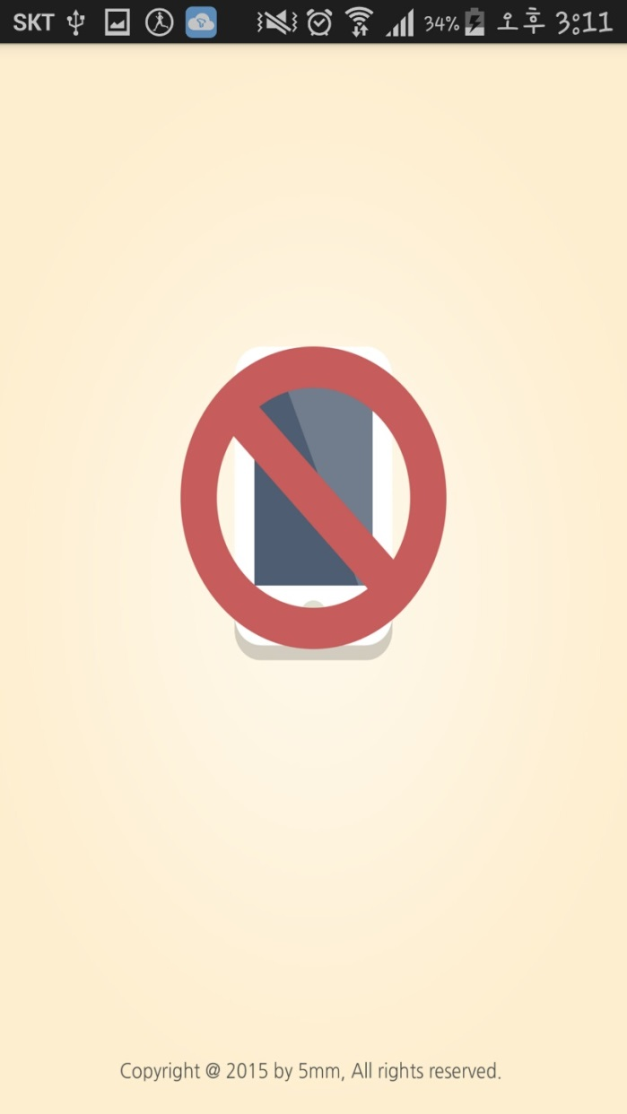
■ Don’t Touch Me ■
스마트 폰 App 차단
● 효율적인 공부 시간
● 수업시간 집중력 향상

Slide 3
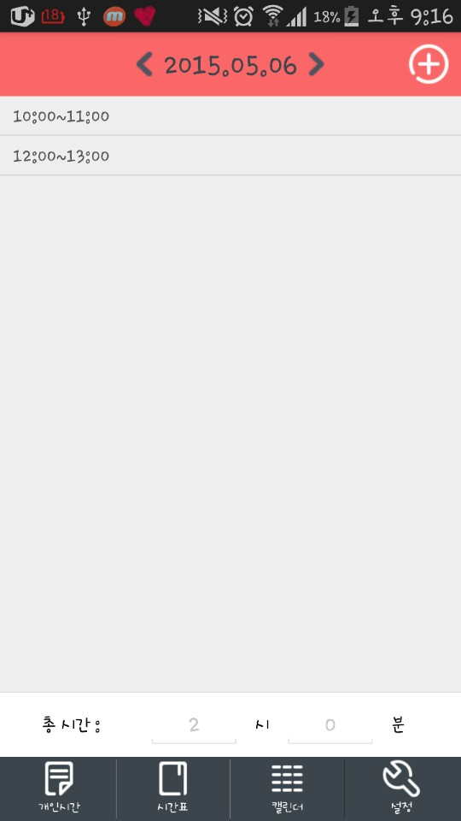
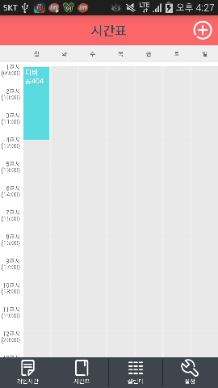
■ Don’t Touch Me ■

Slide 4
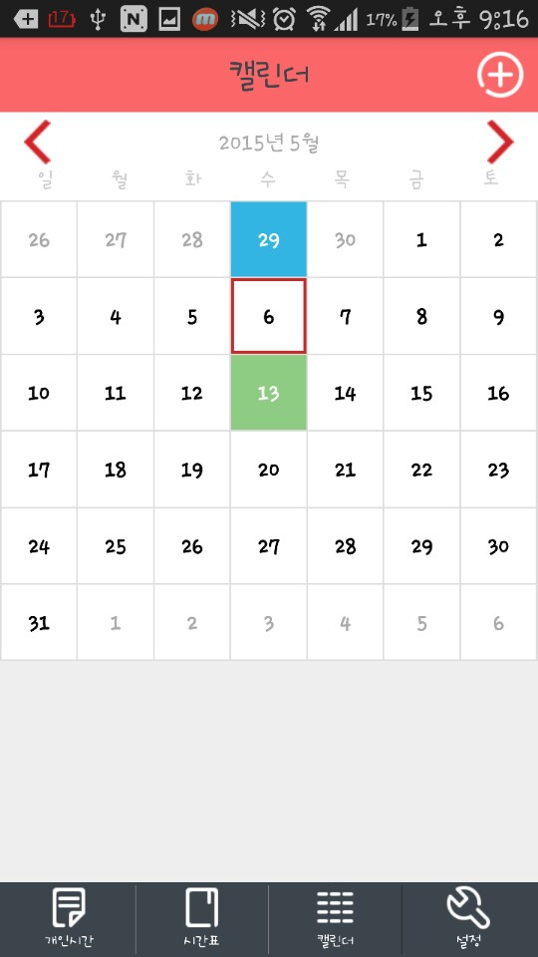
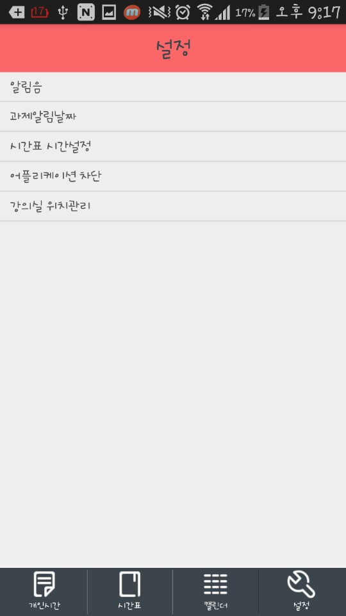
■ Don’t Touch Me ■

Slide 5
Thank You

